Slide 1
IMPLANTACIÓN DE UNA HERRAMIENTA PARA EL MANEJO DEL SERVICE DESK CON ITIL V 3.0 EN LA COMISIÓN METROPOLITANA DE LUCHA CONTRA LA CORRUPCIÓN
Director: Ing. Mario Ron
Codirector: Ec. Gabriel Chiriboga
Elaborado por: Carlier Palomeque Alberto Martín
Lara Andrade Fernando Mauricio

Slide 2
Justificación
Actualmente la Comisión Metropolitana de Lucha Contra la Corrupción se encuentra en la tarea de mejorar los procesos internos de todas sus áreas motivo por el cual se realizaron reuniones de trabajo con el personal de cada dirección, encuestas de satisfacción sobre los productos y servicios, con la finalidad de determinar las vulnerabilidades y fallas de los procesos de cada área y se evidenció que en el área de TI existe una serie de problemas en el proceso de soporte al usuario, por tal motivo la Comisión Metropolitana de Lucha Contra la Corrupción conjuntamente con el área de TI se plantean la necesidad de solventar estas falencias que afectan directamente a las actividades realizadas por los funcionarios de la institución.
Notes:
Se propone implementar un conjunto de buenas prácticas como es ITIL, planteando un enfoque orientado a servicios, basado en la gestión de un ciclo de vida de los servicios Aumentar la satisfacción de los funcionarios.
Reducir el costo de desarrollo de prácticas y procedimientos.
Mejorar los flujos de comunicación entre el personal del área de TI y los funcionarios.
Aumentar la productividad, las capacidades y la experiencia del personal de TI.
Incrementar la calidad del servicio y apoyar la operación de la institución.
Obtener una visión clara de la capacidad de las TI y sus ventajas para la institución.
Obtener información acerca de los cambios que proporcionarán un mayor beneficio para la institución.
Permitir la implantación efectiva de las TI.
Favorecer una acertada toma de decisiones con base en indicadores de TI e institucionales.
Conocer los procesos de las TI y la forma en que apoyan a los procesos estratégicos de la institución.

Slide 3
Objetivos
Objetivo General
Implementar una herramienta para el manejo de una mesa de servicios, utilizando ITIL V3.0
Objetivos Específicos
Evaluar el estado actual de los servicios ofrecidos por el área de TI
Rediseñar los procesos actuales y enfocarlos a las buenas prácticas de ITIL V3.0
Crear los procesos necesarios a ser utilizados en la mesa de servicio
Implementar una herramienta para el manejo de la mesa de servicio utilizando ITIL V3.0

Slide 4
Alcance
El alcance principal de este proyecto es la implantación de una herramienta para el adecuado manejo de una mesa de servicios aplicando las normas ITILV3.0 en la Comisión Metropolitana de Lucha Contra la Corrupción

Slide 5
ITIL (Information Technology Infrastructure Library)
Desarrollado en los años 80 y considerado como un estándar internacional, es un marco de trabajo para gestionar los servicios de TI, proporcionando un conjunto de conceptos, mejores prácticas y criterios para enfocar un tipo de problemática particular” (Bon J. V., 2008).
Procesos ITIL:
Estrategia
Diseño
Transición
Operación
Mejora Continua

Slide 6
Roles en la Gestión de Servicios
Gestor del Servicio: es el responsable de la gestión de un servicio durante todo su ciclo de vida.
Propietario del Servicio: es el último responsable cara al cliente y a la organización TI de la prestación de un servicio específico.
Gestor del Proceso: es el responsable de la gestión de toda la operativa asociada a un proceso en particular
Propietario del Proceso: es el último responsable frente a la organización TI de que el proceso cumple sus objetivos.

Slide 7
Mesa de Servicios (Service Desk)
Es un conjunto de servicios orientados a gestionar y solucionar los posibles incidentes relacionados con las TI.
ITIL considera las mesas de servicios como el punto central de contacto entre los proveedores de servicios y los usuarios finales.
ITIL describe tres configuraciones de mesas de servicio.
Service Desk Local
Service Desk Centralizado
Service Desk Virtual

Slide 8
Implementación de un Service Desk
Se deben considerar cuestiones técnicas y aspectos relacionados con el talento humano, en primera instancia se debe establecer:
Cuáles son las necesidades
Cuáles serán las funciones.
Quiénes serán los responsables del mismo.
Qué cualificaciones profesionales poseerán el personal técnico.
Qué métricas determinarán el rendimiento del Centro de Servicios.

Slide 9
Gestión de Incidentes
Detecta todo incidente en los servicios de las TI.
Registra y clasifica los incidentes detectadas
Se asigna el incidente al personal indicado para que restaure el servicio que ha sufrido alteraciones a la normalidad.
Para resolver el incidente se considera su impacto y la urgencia.
Se determina si es necesario realizar el escalamiento, dependiendo de la naturaleza del incidente

Slide 10
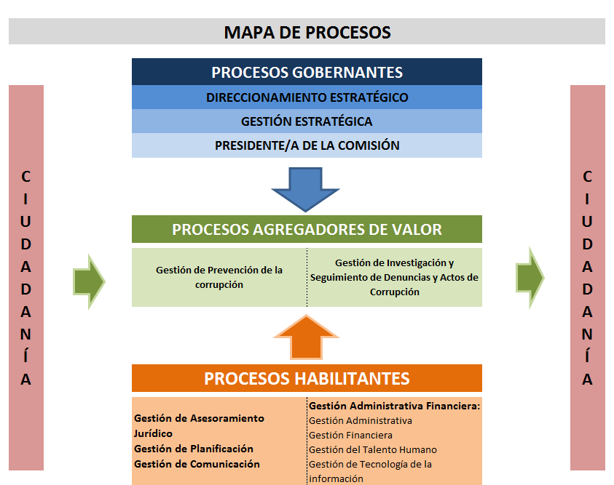
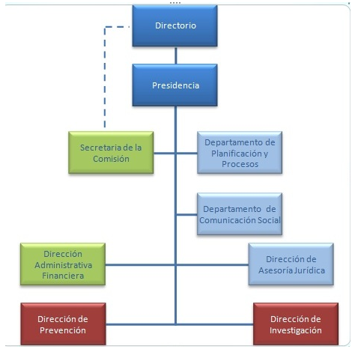
Comisión Metropolitana de Lucha contra la Corrupción (CMLCC)
La Comisión Metropolitana de Lucha Contra la Corrupción es una Unidad Especializada de la más alta jerarquía del Distrito Metropolitano de Quito, con plena autonomía económica, política y administrativa y con jurisdicción exclusiva en el ámbito municipal.

Slide 11
Situación actual de la mesa de ayuda
Productos y servicios del Área de Tecnologías de la Información
Plan informático estratégico de la tecnología.
Informe de la administración de los productos tecnológicos.
Informe del sitio web y servicios de internet.
Informe del monitoreo y evaluación de los procesos y servicios tecnológicos.
Plan e informe de desarrollo de aplicativos informáticos, sus diferentes versiones y los manuales de usuario, así como la adquisición de software aplicativo.
Informe y administración del soporte de la tecnología de la Institución.

Slide 12
Servicios que ofrece el Área de TI de la CMLCC
Servicios que se ofrece a los usuarios
Mantenimiento de la Infraestructura Tecnológica
Adquisiciones de la infraestructura tecnológica
Soporte del servicio tecnológico
Sitio Web
Sistema de control y seguimiento de denuncias y trámites
Capacitación informática

Slide 13
Análisis comparativo con ITIL V3.0
Elementos | Quito Honesto |  | Observación
 | SI | NO
Estructura Organizacional ITIL |  | X | Falta de madurez en la organización
Catálogo de servicios |  | X | No está actualizado
Acuerdos de nivel de servicio (SLA) |  | X | No está definido
Acuerdos de nivel de operación (OLA) |  | X | No está definido
SLR |  | X | No está definido
La organización tiene establecido el ciclo de vida del servicio. |  | X
Gestión de Incidentes | X |  | No hay una excelente administración de incidentes
Gestión de Problemas |  | X | No está definido
Gestión de Cambios |  | X | No está definido

Slide 14
Gestión de Incidentes y Requerimientos
Objetivos definidos para la CMLCC
Registrar y categorizar por servicio los incidentes.
Asignar y escalar de manera efectiva los incidentes
Solucionar en primer nivel un porcentaje significativo (>80%) de los incidentes reportados en la mesa de servicio mensualmente.
Desarrollar una base de conocimiento y un proceso sistemático de solución de incidentes.
Reducir el número de incidentes
Valorar el impacto de métricas e indicadores de incidentes.

Slide 15
La Mesa de Servicios
El alcance de la Mesa de Servicios es convertirse en el punto único de contacto de clientes, usuarios, servicios tecnológicos y organizaciones externas para atender:
Llamadas
Consultas
Requerimientos
Quejas
Solicitudes
Relacionados con tecnologías de información y comunicaciones

Slide 16
La Mesa de Servicios
Disparadores del Proceso
El proceso es activado por un usuario que utiliza cualquier canal de comunicación autorizado para acceder a la mesa de servicio con el fin de reparar una falla técnica, cumplir un requerimiento de servicio o contestar una interrogante
Notes:
Extensión telefónica (123)
Correo electrónico(cat@quitohonesto.gob.ec)

Slide 17
La Mesa de Servicios
Entrada del Proceso
El registro que el técnico llena cuando recibe una llamada telefónica.
El registro que se genera cuando se recibe un correo al buzón definido para la mesa de ayuda.
El registro que se genera mediante el sistema de monitoreo.

Slide 18
La Mesa de Servicios
Salidas del Proceso
El registro y documentación de la solución del Incidente
El seguimiento que deben realizar por parte de Gestión de Niveles de Servicio al cumplimiento de los OLA’s comprometidos con los usuarios.

Slide 19
La Mesa de Servicios
Para una adecuada Gestión de Incidentes y Requerimientos en la mesa de servicios se establecieron los siguientes procesos:
Proceso de Registro y Calificación
Proceso de Diagnóstico y Resolución de Primer Nivel y Segundo Nivel
Proceso de Gestión del Escalamiento
Proceso de Monitoreo
Proceso de Cierre de Incidentes
Proceso de Mantenimiento de la Base de Datos de Conocimiento
Proceso de Mejora del Proceso

Slide 20
La Mesa de Servicios
Roles y Responsabilidades del Proceso de Gestión de Incidentes
Se determinaron los siguientes roles responsables de la efectividad del proceso de Gestión de Incidentes:
Dueño del Proceso
Administrador de Incidentes
Analista de Mesa de Servicios
Especialista de soporte de segundo y tercer nivel
Notes:
Se estableció Perfiles y responsabilidades de cada uno

Slide 21
La Mesa de Servicios
Métricas e Indicadores
Para medir el desempeño de la Mesa de Servicio es necesario implementar indicadores, entre los creados tenemos:
Número total de incidentes mensuales
Porcentaje de Incidentes Manejados dentro de los tiempos acordados según prioridad
Porcentaje de Satisfacción de usuario final
Número de incidentes que no están en estado cerrado

Slide 22
La Mesa de Servicios
Categoría de Servicios
Cuentas y Acceso
Copia de Seguridad y Almacenamiento
Escritorio Informático y Soporte
Mensajería
Ayuda y Capacitación
Redes y Conectividad
Seguridad

Slide 23
Estudio de herramientas Service Desk basadas en ITIL
Para iniciar el estudio de herramientas Service Desk debemos tener en cuenta lo siguiente:
Que la herramienta Service Desk esté basada en procesos ITIL, esta verificación la podemos hacer en las fuentes oficiales de ITIL.
Se debe definir parámetros generales de evaluación de las herramientas
Instalación, uso y manejo, interfaz gráfica, costo de licencias, costos adicionales (instalación, mantenimiento, bases de datos), reportes que genera, nivel de seguridad y requisitos de hardware y software,

Slide 24
Selección de la Herramienta
Se realizó el análisis de las siguientes herramientas:
Herramienta | Logotipo | Versión de Prueba | Tipo de Versión de Prueba | Tamaño de la versión de prueba
Service Desk Plus |  | SI | Descargable | 71.6MB
Remedy ITSM 8 |  | SI | Demo en línea
SysAid Basic Edition |  | SI | Descargable y demo en línea | 1.2GB

Slide 25
Selección de la Herramienta
Los parámetros con los que fueron evaluadas las herramientas se enlistan a continuación:
Procesos ITIL
Reconocida por organizaciones especializadas en ITIL
Módulos adicionales
Solución de escritorio o web
Soporte on-line disponible
Facilidad en la instalación
Usabilidad
Interfaz gráfica
Generación de reportes
Creación de reportes personalizados
Inventarios hardware y software
Idiomas
Seguridades
Requerimientos mínimos de hardware y software
Nivel personalización
Funcionalidades adicionales
Licenciamiento

Slide 26
Selección de la Herramienta
El listado de requerimientos solicitados por el Área de TI de la CMLCC que debe cumplir la herramienta se presentan a continuación:
Funcionalidad Service Desk
Gestión de Incidentes
Manejo de Solicitudes
Integración con el correo electrónico
Integración con Active Directory
Notificaciones y alertas Personalizadas
Base de conocimiento
Gestión de tareas
Control de Mantenimiento Preventivo
Inventario Automático de hardware, software y elementos de red
Identificación de tipo de recurso, clasificación y agrupación automática
Asociación automática de activos y recursos
Gestión de activos manualmente
Requerimientos mínimos de hardware y software
Gestión de mantenimientos, contratos, y datos de soporte
Asistente de Configuración

Slide 27
Selección de la Herramienta
El resultado de la evaluación de las herramientas se presenta a continuación:
Herramientas Parámetros | Remedy ITSM | ServiceDesk Plus | SysAid
Puntaje | 12/17 | 17/17 | 13/17
PROMEDIO | 70.59 % | 87.5 % | 76.47 %
HERRAMIENTA | SERVICE DESK | SYSAID
PUNTAJE | 15/15 | 10/15
PROMEDIO | 100% | 66.67%
En base a los resultados obtenidos la herramienta seleccionada fue

Slide 28
Conclusiones
La implementación de la herramienta de Service Desk basada en ITIL V3 ha permitido al personal del Área de TI de la CMLCC manejar adecuadamente los incidentes y problemas presentados en la Institución, proporcionando una mejor atención a los usuarios, los mismos que podrán medir el nivel de conformidad con el servicio ofrecido y de esta manera se puedan tomar los correctivos necesarios en caso de ser necesarios por parte del Área de TI.
La CMLCC no contaba con un catálogo de servicios definidos, conllevando a que los técnicos realicen el trabajo a su manera o conveniencia.

Slide 29
Conclusiones
El presente trabajo ha contribuido a la definición de varios de los procesos que realiza el Área de TI de la CMLCC, procesos que no se encontraban definidos y se los realizaba de manera empírica por parte del personal de TI.
Al haber definido roles, responsabilidades y tiempos de atención se obtiene un proceso eficiente en el cual todo el personal del Área de TI sabrá exactamente lo que debe realizar y el tiempo que tiene asignado para resolver determinada tarea reduciendo así los tiempos muertos en los cuales el usuario deja de producir contribuyendo de esta manera a la optimización de recursos de la CMLCC.

Slide 30
Recomendaciones
Las máximas autoridades de la CMLCC deben exigir el uso de la herramienta implantada a los usuarios de la Institución, de esta manera se podrá determinar mediante la generación de reportes si la gestión del Área de TI es la adecuada.
Se debe mantener una revisión periódica de los procesos de Área de TI, con el objetivo de brindar servicios de calidad a los usuarios y entrar en un ciclo de mejora continua.

Slide 31
GRACIAS!!!!!!!!!!!

